Slide 1
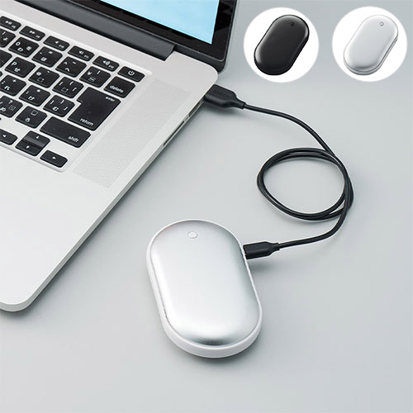
【提案書】
USBエコカイロ
特徴
USBで充電して何度も繰り返し使うことができるエコなカイロです。すっきりとしたシンプルなデザインのため名入れプリントもよく映え、冬の販促グッズとしてもおすすめです。
納期
納期スペース
仕様
カラー展開：シルバー,ブラック
素材：アルミ、ABS 他
サイズ：59×103(mm)
包装：エアパッキン、紙箱
備考：取説付、microUSBケーブル付属、バッテリー容量2000mAh、本体重量約90g、残量表示ランプ付
お見積
お見積りスペース

